Slide 1


P
ortfoLIo
박성진

Slide 2

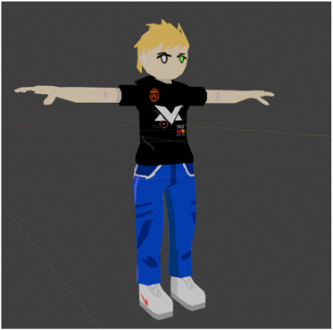
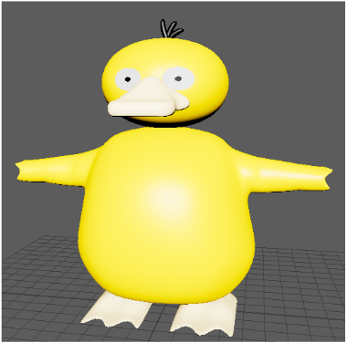
03
모델링
블랜더 & 마야
2학년 때 부터 3D 툴을 다루기 시작했고
서강대학교 미래인재 교육 과정을 받았으며
현재 3D 애니메이션 독학 중

Slide 3
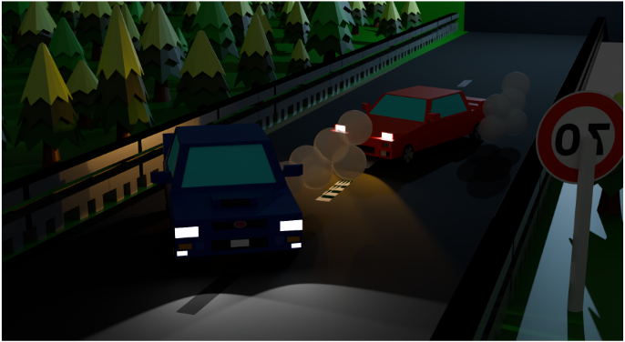
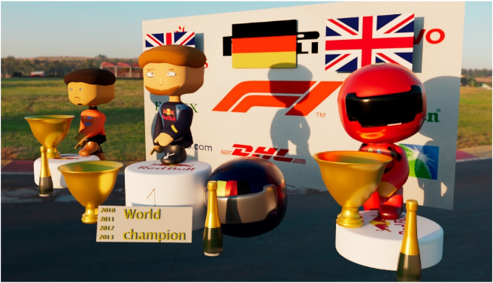
03
모델링
마야

Slide 4
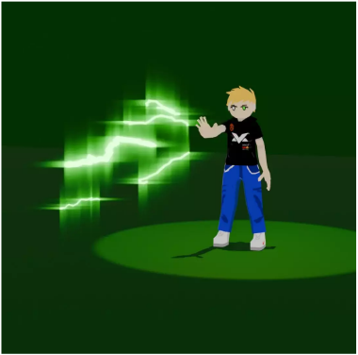
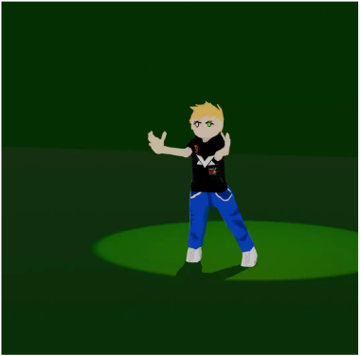
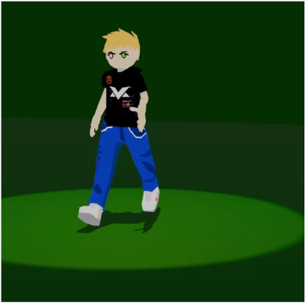
03
애니메이션
블랜더
2학년 당시 블랜더로 처음 만든 애니메이션
첫번째 애니메이션은 이펙트를 독학 해서 만들음

Slide 5
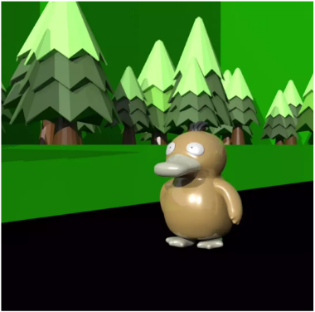
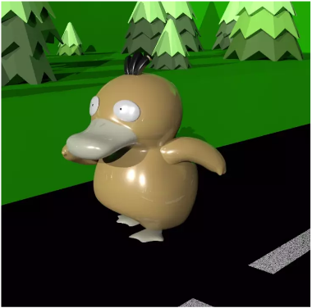
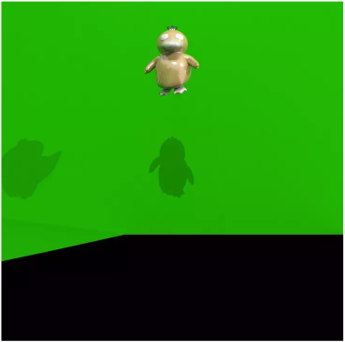

03
애니메이션
마야

Slide 6
T
hank you
박성진

